Slide 1
14강. @RequestMapping 파라미터
Get방식과 Post방식
@ModelAttribute
리다이렉트(redirect:) 키워드
Lecturer Kim Myoung-Ho
Nickname 블스
blogstudy@naver.com

Slide 2
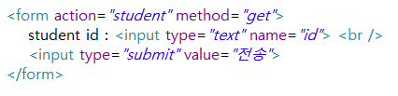

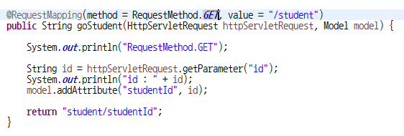

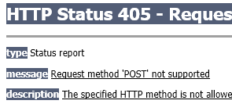
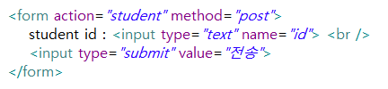
14-1. @RequestMapping에서 Get방식과 Post방식
@RequestMapping에서 요청을 방을 때 Get방식과 Post방식을 구분 할 수 있습니다.
(spring_14_1_ex1_srpingex)

Slide 3
GET,POST method 이름 통일시키기

Slide 4
@RequestMapping(method = RequestMethod.GET, value = "/student")
public String goStudent(HttpServletRequest httpServletRequest, Model model) {
System.out.println("RequestMethod.GET");
String id = httpServletRequest.getParameter("id");
System.out.println("id : " + id);
model.addAttribute("studentId", id);
return "student/studentId";
}
@RequestMapping(method = RequestMethod.POST, value = "/student")
public ModelAndView goStudent(HttpServletRequest httpServletRequest) {
System.out.println("RequestMethod.POST");
String id = httpServletRequest.getParameter("id");
System.out.println("id : " + id);
ModelAndView mv = new ModelAndView();
mv.setViewName("student/studentId");
mv.addObject("studentId", id);
//model.addAttribute("studentId", id);
//return "student/studentId";
return mv;
}

Slide 5




14-2. @ModelAttribute
@ModelAttribute 어노테이션을 이용하면 커맨드 객체의 이름을 개발자가 변경 할 수 있습니다.
(spring_14_2_ex1_srpingex)

Slide 6
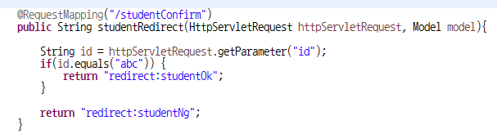
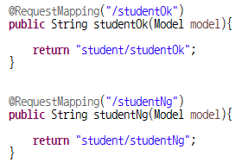


14-3. 리다이렉트(redirect: 키워드)
다른 페이지로 이동할 때 사용 합니다. (spring_14_3_ex1_srpingex)

